Slide 1
Стан впровадження та досягнення з ДКП (PrEP) в Україні. Наступні кроки з розширення програми
Коваль Анна
Головний фахівець з координації програм діагностики та профілактики ВІЛ
Центр громадського здоров’я МОЗ України

Slide 2
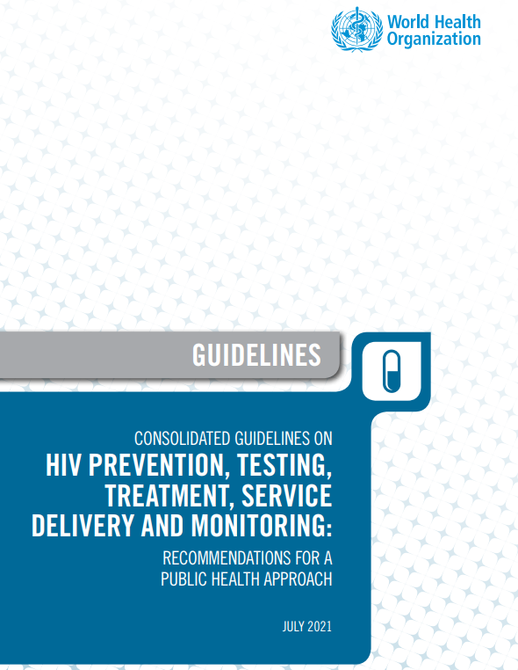
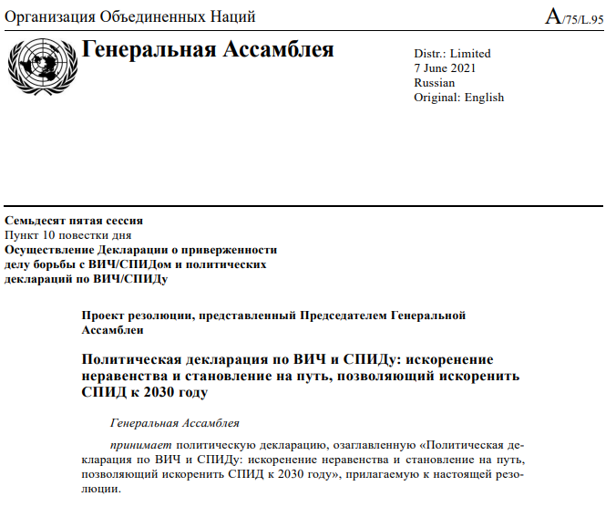
PrEP в міжнародних керівництвах
Політична декларація з ВІЛ/СНІД: викорінення нерівності і становлення на шлях, що дозволяє викорінити СНІД до 2030 року 7 червня 2021 року
60. Зобов’язуємось приділяти пріоритетну увагу профілактиці ВІЛ і до 2025 року забезпечити, щоб 95% людей, що входять до групи ризику з ВІЛ мали доступ до відповідних методів комбінованої профілактики та використовували їх
3.1 Комбінована профілактика ВІЛ має сфокусувати свої ресурси на індивідуумах та громадах, що мають високий ризик зараження ВІЛ, аби мати вагомий вплив на зниження нових випадків інфікування ВІЛ
https://www.unaids.org/sites/default/files/media_asset/2021_political-declaration-on-hiv-and-aids_ru.pdf
https://www.who.int/publications/i/item/9789240031593

Slide 3
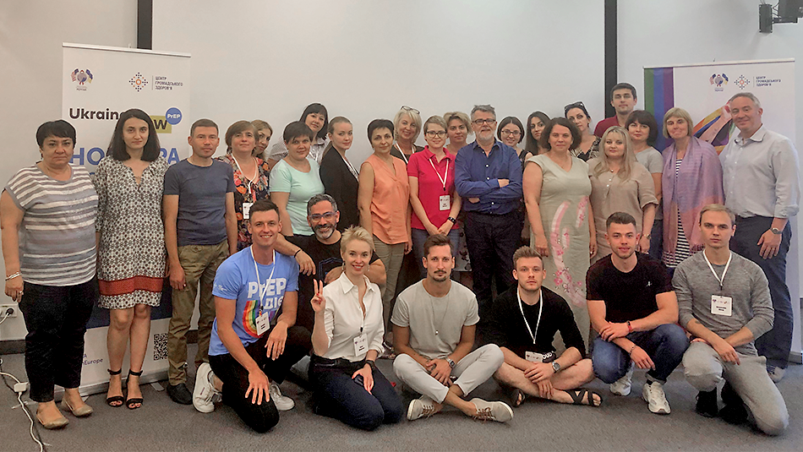
Оціночна місія ВООЗ 2019-2020рр. щодо розширення PrEP в Україні
Продовжувати збільшення кількості сайтів ДКП та клієнтів ДКП.
Продовжувати інтеграцію та надання послуг ДКП у закладах охорони здоров’я та в осередках на базі громад.
Забезпечити включення ДКП до пакету медичних послуг НСЗУ щодо ВІЛ у 2021 році.
Розглянути можливості спрощення надання послуг ДКП.
Забезпечити узгодження тестування користувачів ДКП на ВІЛ з національним алгоритмом тестування на ВІЛ та рекомендаціями ВООЗ.
Швидко запровадити ситуаційну ДКП – нову стратегію дозування, рекомендовану ВООЗ, на всіх сайтах ДКП та у всіх регіонах; а також для забезпечити пропонування цього варіанту дозування в якості рівноцінно ефективної стратегії чоловікам, які мають статеві стосунки з чоловіками (ЧСЧ).
Створити технічну робочу групу для моніторингу та оцінки якості послуг ДКП з акцентом на оптимізацію показників ДКП в рамках діючих систем даних.
Розробити навчальні матеріали та інструменти для медсестер, лікарів загальної практики та громадських організацій, оскільки вони були визначені, за результатами роботи нашої місії, як фахівці, котрі можуть посилити хід виконання завдань уряду щодо збільшення доступу до ДКП.
Розробити для сайтів ДКП чітку стандартну операційну процедуру щодо надання послуг ДКП з використанням моделі телемедицини (теле-ДКП) з метою забезпечення доступності послуг навіть під час обмежень щодо COVID-19 протягом 2021 року.
Запровадити використання комбінованого препарату TDF/3TC із фіксованою дозою в якості додаткової схеми ДКП, відповідно до рекомендацій ВООЗ. Варто зазначити, що TDF/3TC також входить до Переліку основних лікарських засобів ВООЗ. Включення TDF/3TC до системи централізованого постачання ДКП в Україні буде важливим здобутком, особливо з огляду на ризики переривання глобальних систем постачання через COVID-19.
Провести первинну оцінку можливостей більш ефективної інтеграції ДКП до діючої системи послуг зменшення шкоди в Україні.
Провести комплексну консультацію із зацікавленими сторонами щодо впровадження засобів ДКП наступного покоління з метою виявлення конкретних дотичних питань регуляторного/політичного забезпечення та надання послуг, щоб забезпечити відсутність затримок із впровадженням таких засобів.

Slide 4
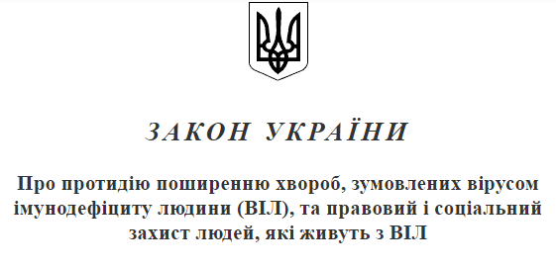
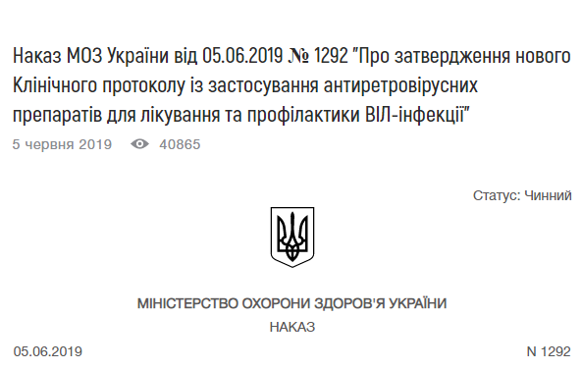
Нормативно-правове підґрунтя впровадження PrEP
2021
2021-2022
2019
Внесення змін до ЗУ (включення ДКП)
ДКП у стратегії до 2030
Стандарт ДКП
Протокол ДКП

Slide 5
2882
1834
130
Джерела фінансування PrEP
Кількість унікальних клієнтів на ДКП : 6121
Кількість клієнтів ДКП станом на 20.09.21 : 4462

Slide 6
Профіль клієнта PrEP 2021

Slide 7
Децентралізація PrEP
Луцьк
1
Рівне
1
Чернігів
19
Київ
4
Суми
3
Житомир
1
Львів
7
Полтава
10
Харків
1
Тернопіль
1
Хмельницький
1
Київська
11
Черкаси
5
Луганськ
3
Ужгород
1
Ів-Франківськ
1
Вінниця
2
Чернівці
1
Кіровоград
19
Дніпро
21
Донецьк
8
Миколаїв
6
Одеса
12
Запоріжжя
8
Херсон
5
Сімферополь
Всього: 131 сайт ДКП
Notes:
Динаміка

Slide 8
Охоплення нових клієнтів PrEP
Луцьк
15
Рівне
20
Чернігів
123
Київ
891
Суми
21
Житомир
33
Львів
64
Київська
324
Полтава
123
Харків
171
Тернопіль
40
Хмельницький
38
Черкаси
46
Луганськ
31
Ужгород
9
Ів-Франківськ
36
Вінниця
22
Кіровоград
83
Дніпро
304
Чернівці
23
Донецьк
180
Миколаїв
105
Одеса
680
Запоріжжя
79
Херсон
96
За 2 місяці приріст клієнтів на ДКП становить 1139
(за даними МІС ВІЛ)
Сімферополь

Slide 9
Цілі охоплення PrEP по регіонам
Область | Клієнти ДКП
 | 2021 | 2022 | 2023
Вінницька | 100 | 150 | 200
Волинська | 100 | 150 | 200
Дніпропетровська | 600 | 900 | 1000
Донецька | 480 | 770 | 1000
Житомирська | 70 | 100 | 130
Закарпатська | 80 | 125 | 150
Запорізька | 200 | 250 | 400
Івано-Франківська | 50 | 80 | 120
Київська | 650 | 800 | 1100
Кіровоградська | 150 | 400 | 550
Луганська | 80 | 100 | 130
Львівська | 150 | 240 | 300
Миколаївська | 160 | 230 | 300
Одеська | 1100 | 2000 | 2800
Полтавська | 150 | 210 | 300
Рівненська | 60 | 100 | 150
Сумська | 60 | 100 | 150
Тернопільська | 100 | 150 | 200
Харківська | 250 | 320 | 400
Херсонська | 150 | 180 | 250
Хмельницька | 100 | 125 | 160
Черкаська | 80 | 100 | 120
Чернівецька | 80 | 120 | 160
Чернігівська | 200 | 225 | 260
Київ | 1800 | 2600 | 3100
 | 7000 | 10500 | 13500

Slide 10
Розширення програми PrEP
Оціночна кількість груп високого ризику інфікування ВІЛ
ДП
ЧСЧ
179 000
10%
17 900
ЛВІН
350 000
СП
86 000
8 600
10%
35 000

Slide 11
Каскад з індексного тестування за 6 місяців 2021 року*
Нові клієнти PrEP
Індексне тестування

Slide 12
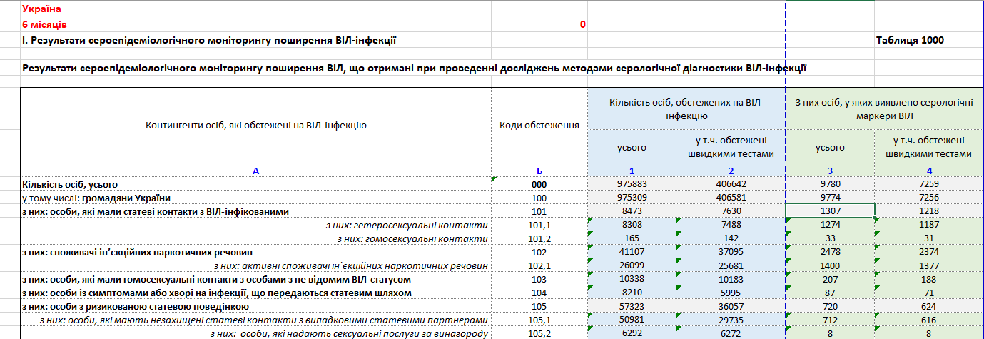
Послуги з профілактики та супроводу ВІЛ за бюджетні кошти в рамках реалізації Плану 20-50-80
Нові клієнти PrEP
Цільова група | Планове охоплення осіб, 2020 рік | Планове охоплення осіб, 2021 рік | Планове охоплення осіб - проект на 2021-2023 роки
ЛВНІ | 189231 | 184578 | 217216
СП | 32926 | 47110 | 53052
ЧСЧ | 41500 | 46755 | 121818
ЛЖВ та їх партнери | 33762 | 32180 | 49938

Slide 13
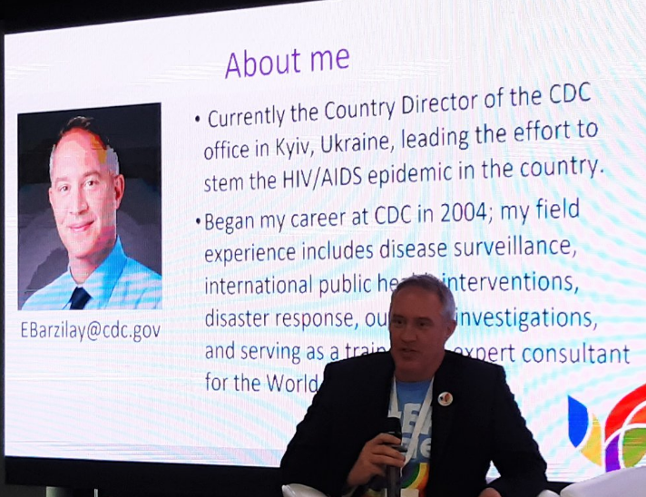
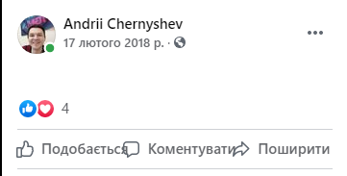
Інфокампанія PrEP
2018 2019 2020 2021
17 лютого 2018 року
картинка на ФБ PrEP
Національна інфокампанія:
2-а Національна конференція
Друковані матеріали
Відео PrEP
Лендінг сторінка
Підтримка сайту для спільнот
PrEP, як скафандр від ВІЛ
Інформація про PrEP під час ЛГБТ конференції
Публікація на сайті ЦГЗ
Таргетна реклама
Участь у ході рівності

Slide 14
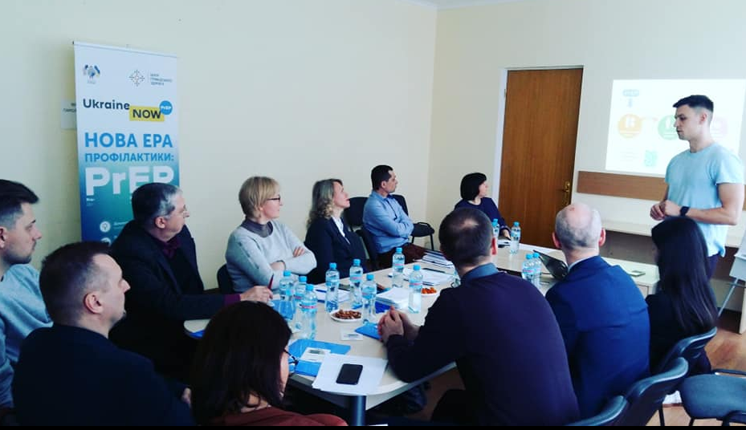
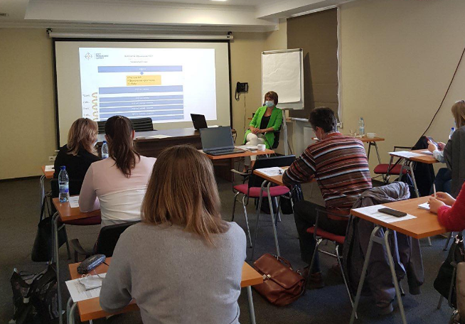
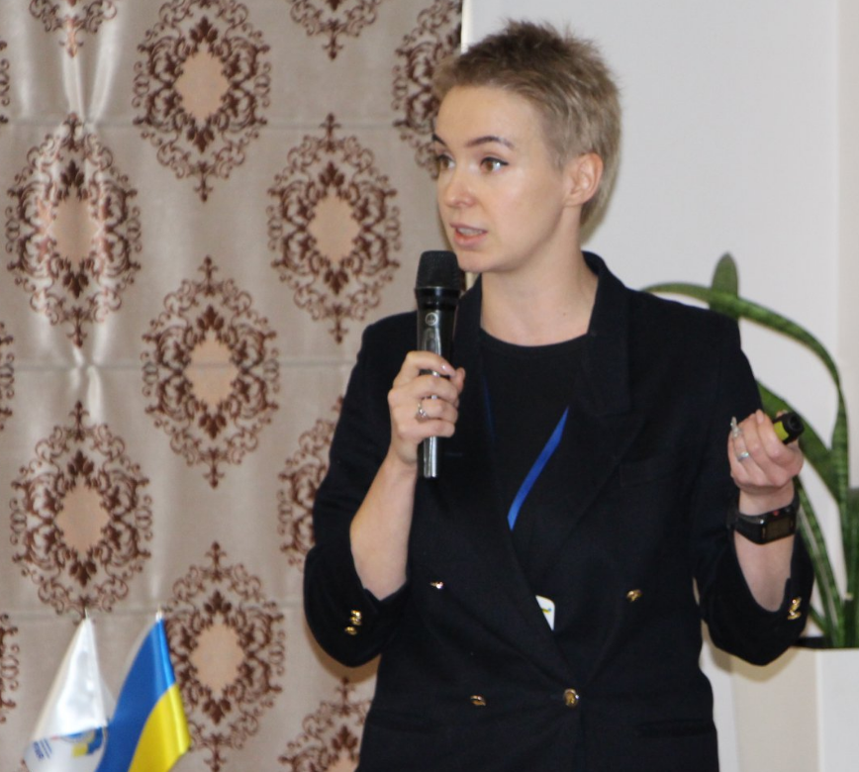
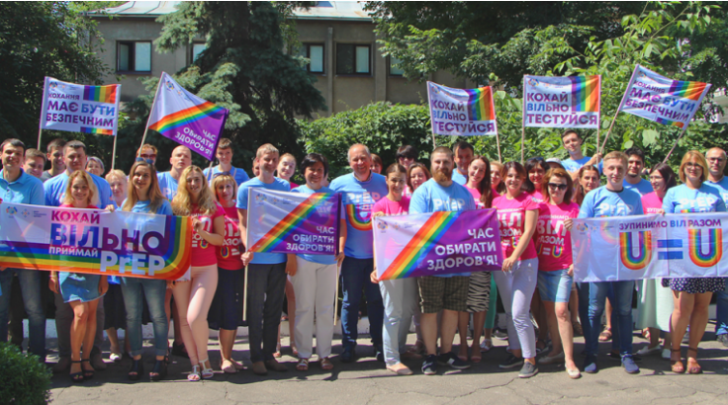
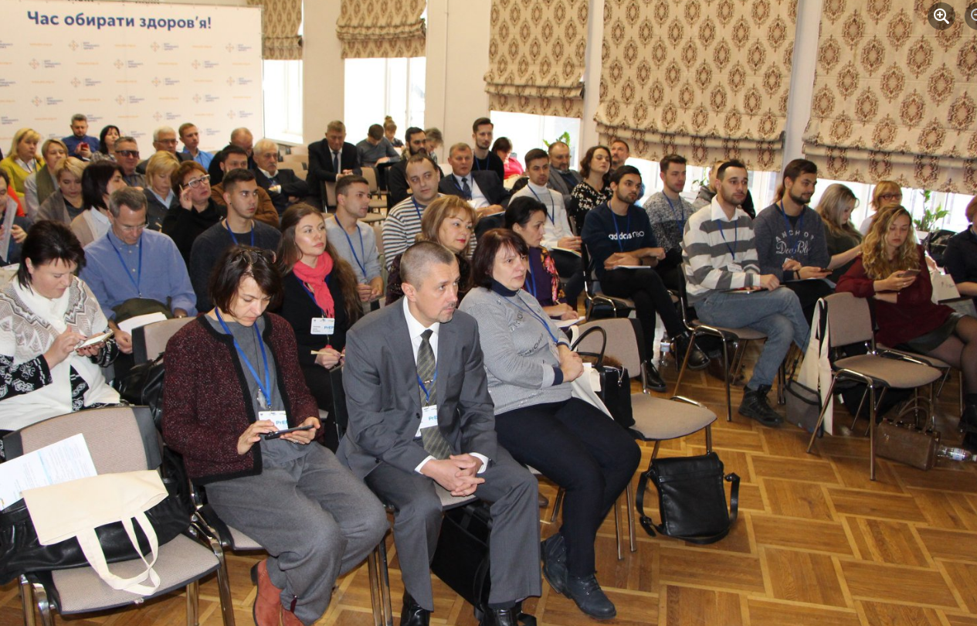
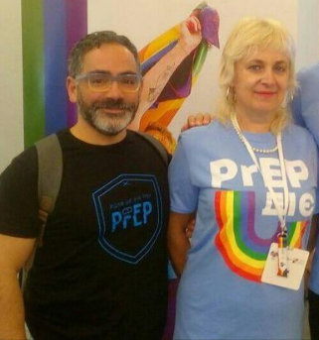
Посилення кадрового потенціалу серед медичних працівників
2019 2020 2021
Перша конференція PrEP
Обмін досвідом з
білоруськими колегами
ВІДЕОКУРС щодо PrEP:
Переглянули >1200 людей
За 4 роки проведено
спільно з партнерами :
> 100 тренінгів
> 10 семінарів
Вокршопи щодо PrEP
Онлайн вебінари
Центр своїм прикладом
бореться зі стигмою
та дискримінацією
(КИЇВПРАЙД2019)
Воркшоп в Одесі-2019

Slide 15
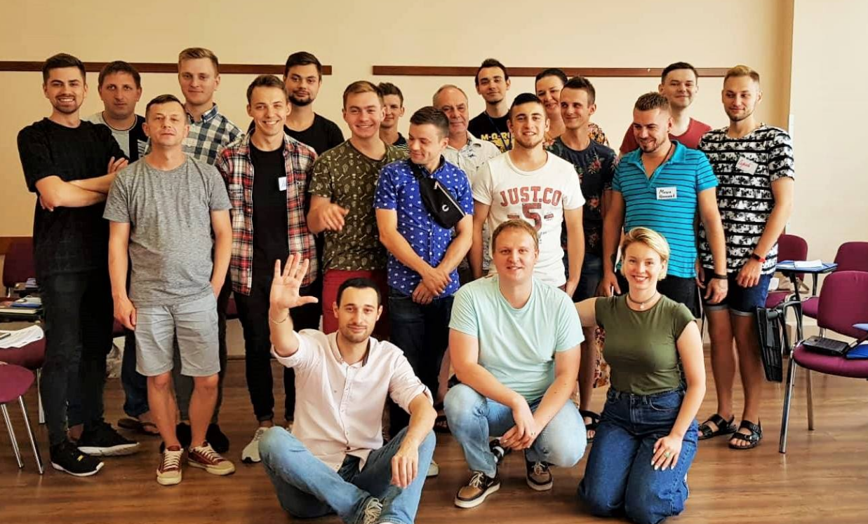
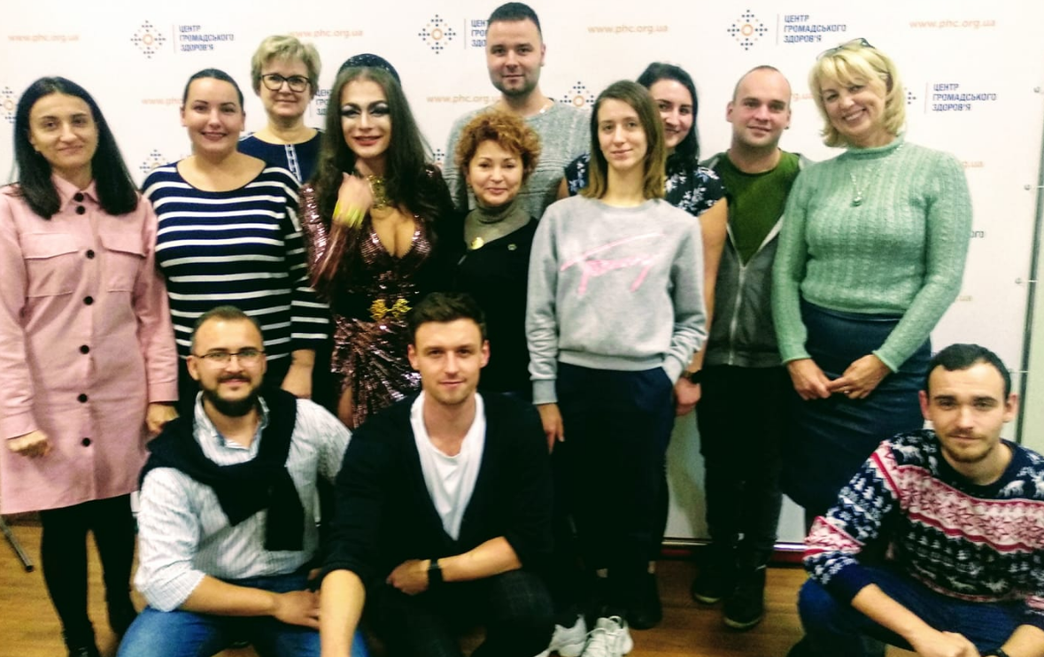
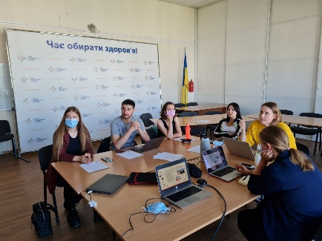
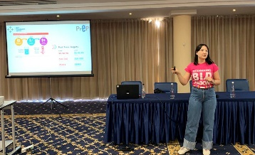
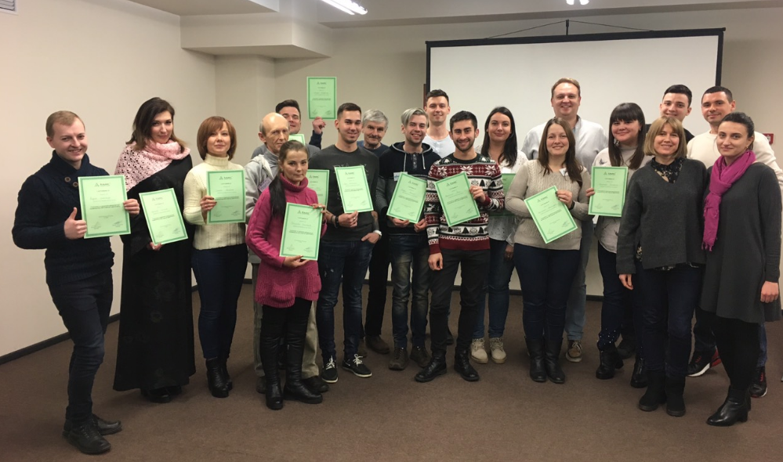
Посилення кадрового потенціалу серед неурядового сектору
2018 2019 2020 2021
Конференція PrEP
організована із спільнотами
та для спільнот
Тренінг наших колег з АГЗ
та АГ під час пілоту у м.Києві
Драг-квір культура та PrEP
Зустрічі зі спільнотами ТГ*людей,
ЧСЧ, СП).
Підтримка онлайн подій
Проведення тренінгів онлайн
Лекція по PrEP для KyivPride
Спільні тренінги для соціальних
працівників (Альянс громадського здоров’я)
Зустріч з представниками організацій щодо обговорення комунікаційної стратегії

Slide 16
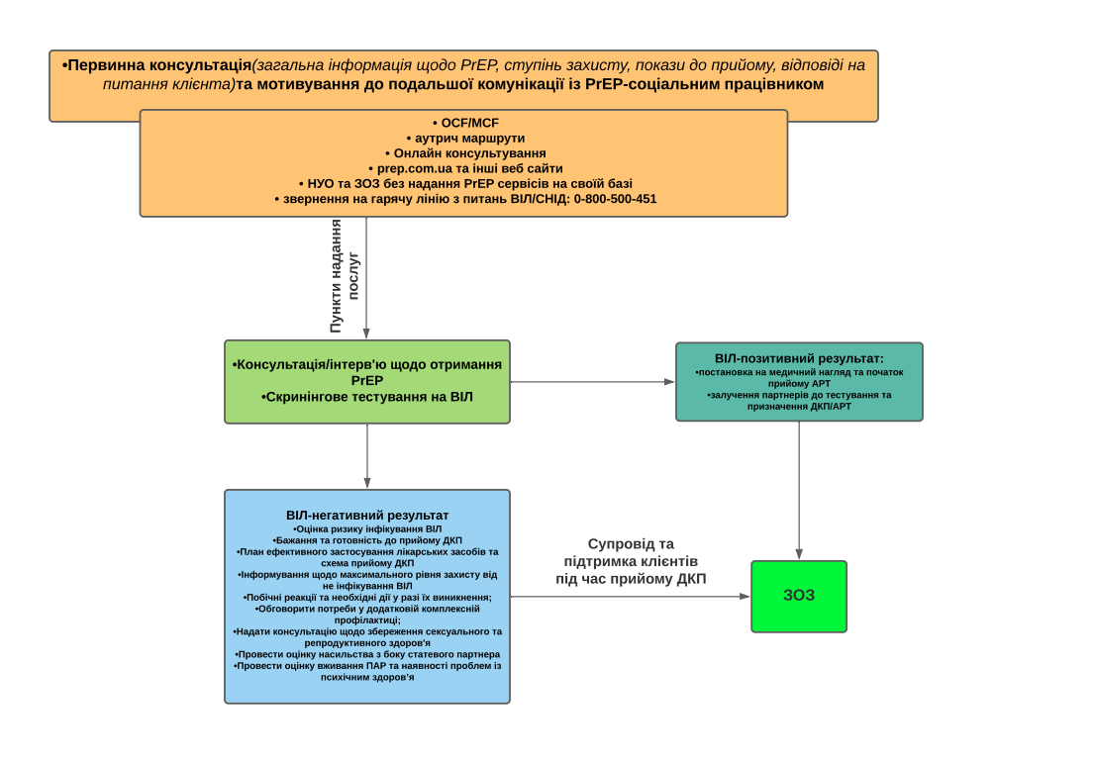
Взаємодія між державним сектором та НУО

Slide 17
PrEP в програмі медичних гарантій
2020 2021 2022
Вартість ПМГ: 1 500, 05 грн 3 168 грн
ДКП внесено до специфікації надання медичних послуг ПМГ
Тарифікація послуги з ДКП
Індикатори якості надання послуг
Специфікація надання медичних послуг за напрямом ДІАГНОСТИКА, ЛІКУВАННЯ ТА СУПРОВІД ОСІБ ІЗ ВІРУСОМ ІМУНОДЕФІЦИТУ ЛЮДИНИ (ТА ПІДОЗРОЮ НА ВІЛ)

Slide 18
Наступні кроки
1. Регулярне оновлення нормативної бази
3.Децентралізація ДПК
4. Ефективний моніторинг та оцінка впровадження ДКП в тому числі через МІС
2. Забезпечення препаратами та соціальним супроводом в тому числі за кошти ДБ
5. Навчання персоналу
7. Ефективна взаємодія між державним та неурядовим сектором
6. Популяризація PrEP

Slide 19
Дякую за увагу!

